Slide 1
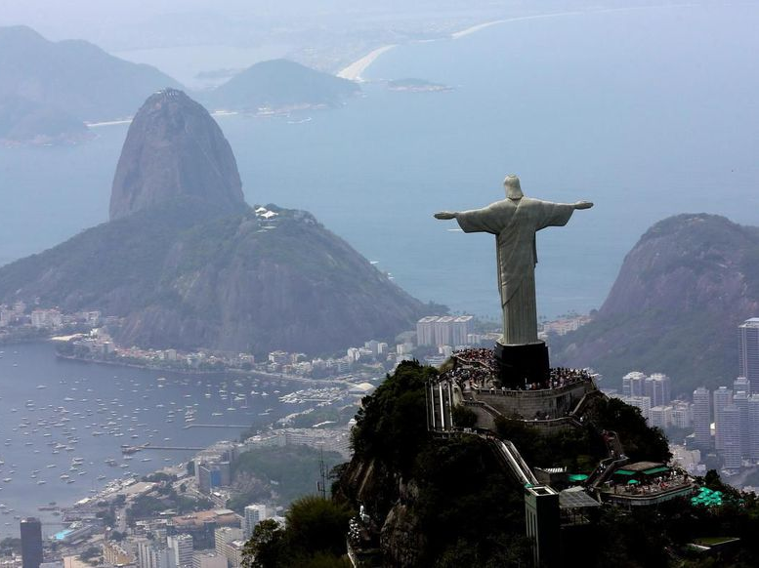
Ch. I – Une ouverture à double clefs.
Ch. II – Historicité
Ch. III – Le Verbe s’est fait chair
Ch. IV – Les querelles christologiques des premiers siècles
Ch. V – Le sacrifice de la Croix
Ch. VI – Sauveur
Ch. VII – Le Notre Père

Slide 2
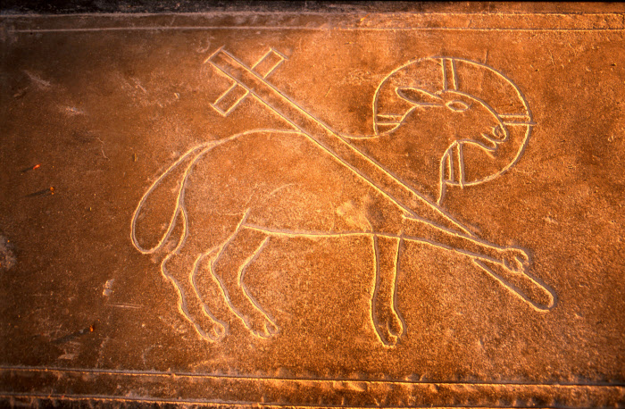
Rédemption, quèsaco ?
Trois contaminations
Décontamination
La messe est-elle un sacrifice ?
L’histoire de la croix
Quand la piété bug

Slide 4
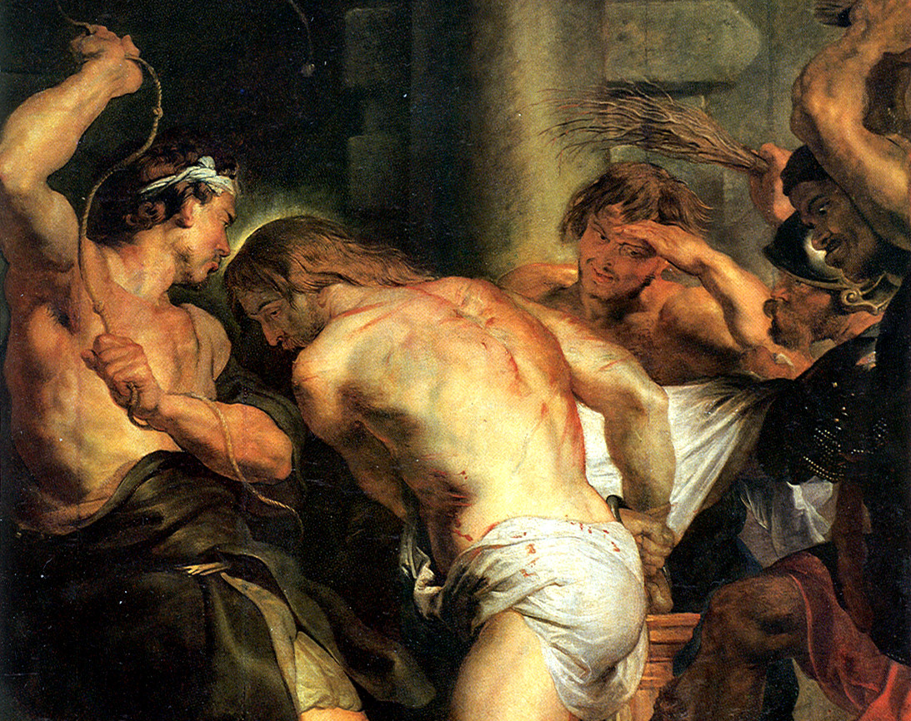
Rubens, 1630 ?

Slide 5
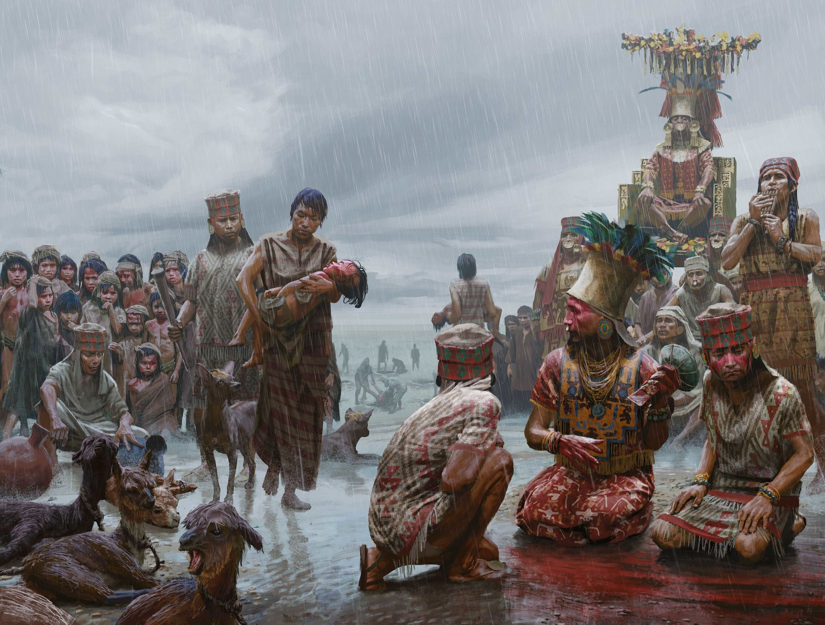
Sacrifices humains et animaux
Chimù, Pérou, 1400 av. J.C.

Slide 6
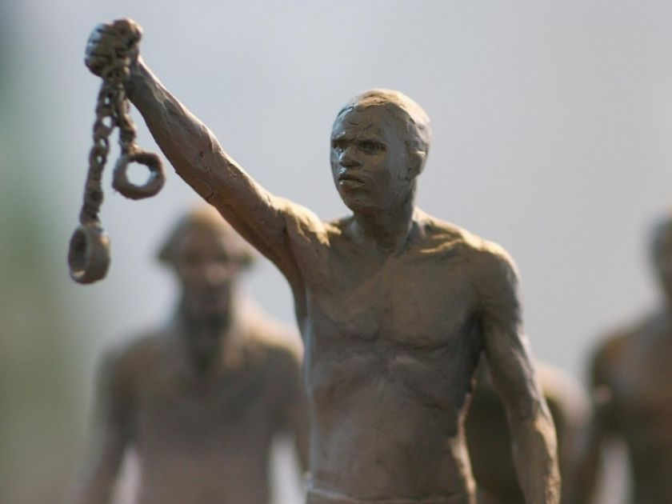

Slide 7
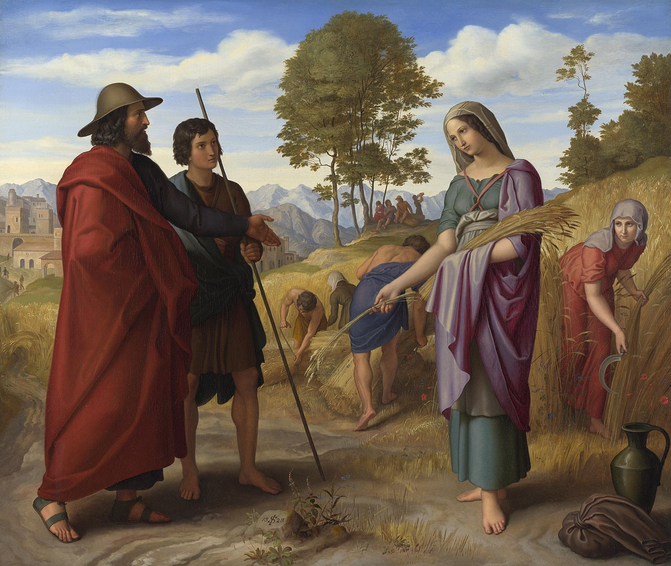
Julius Schnorr von Carolsfeld, 1828

Slide 8
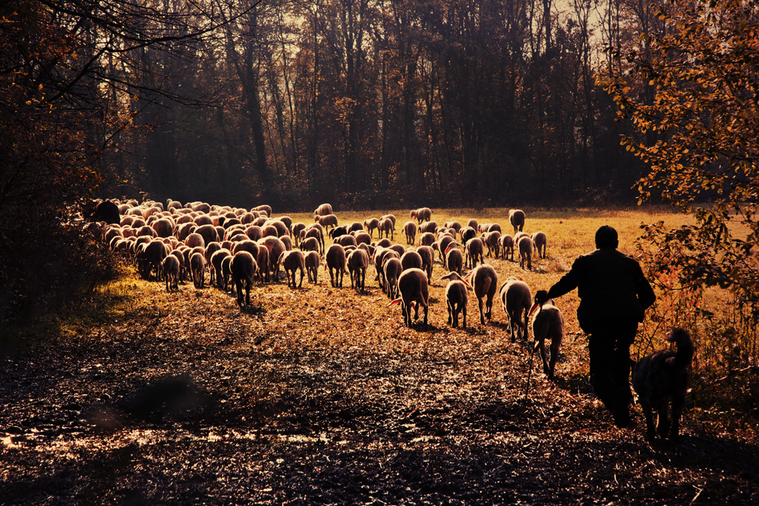

Slide 9
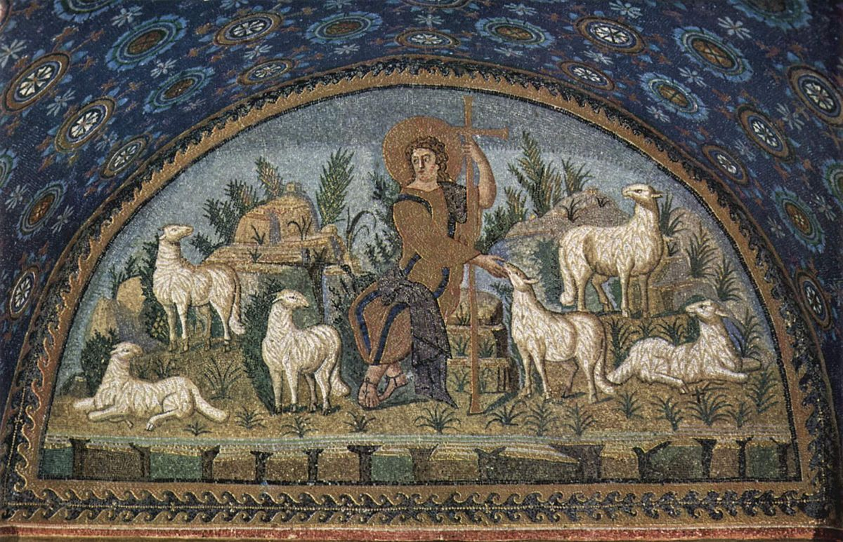

Slide 10
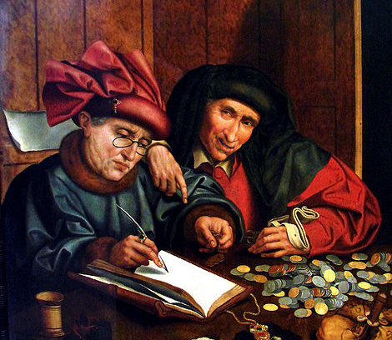

Slide 11
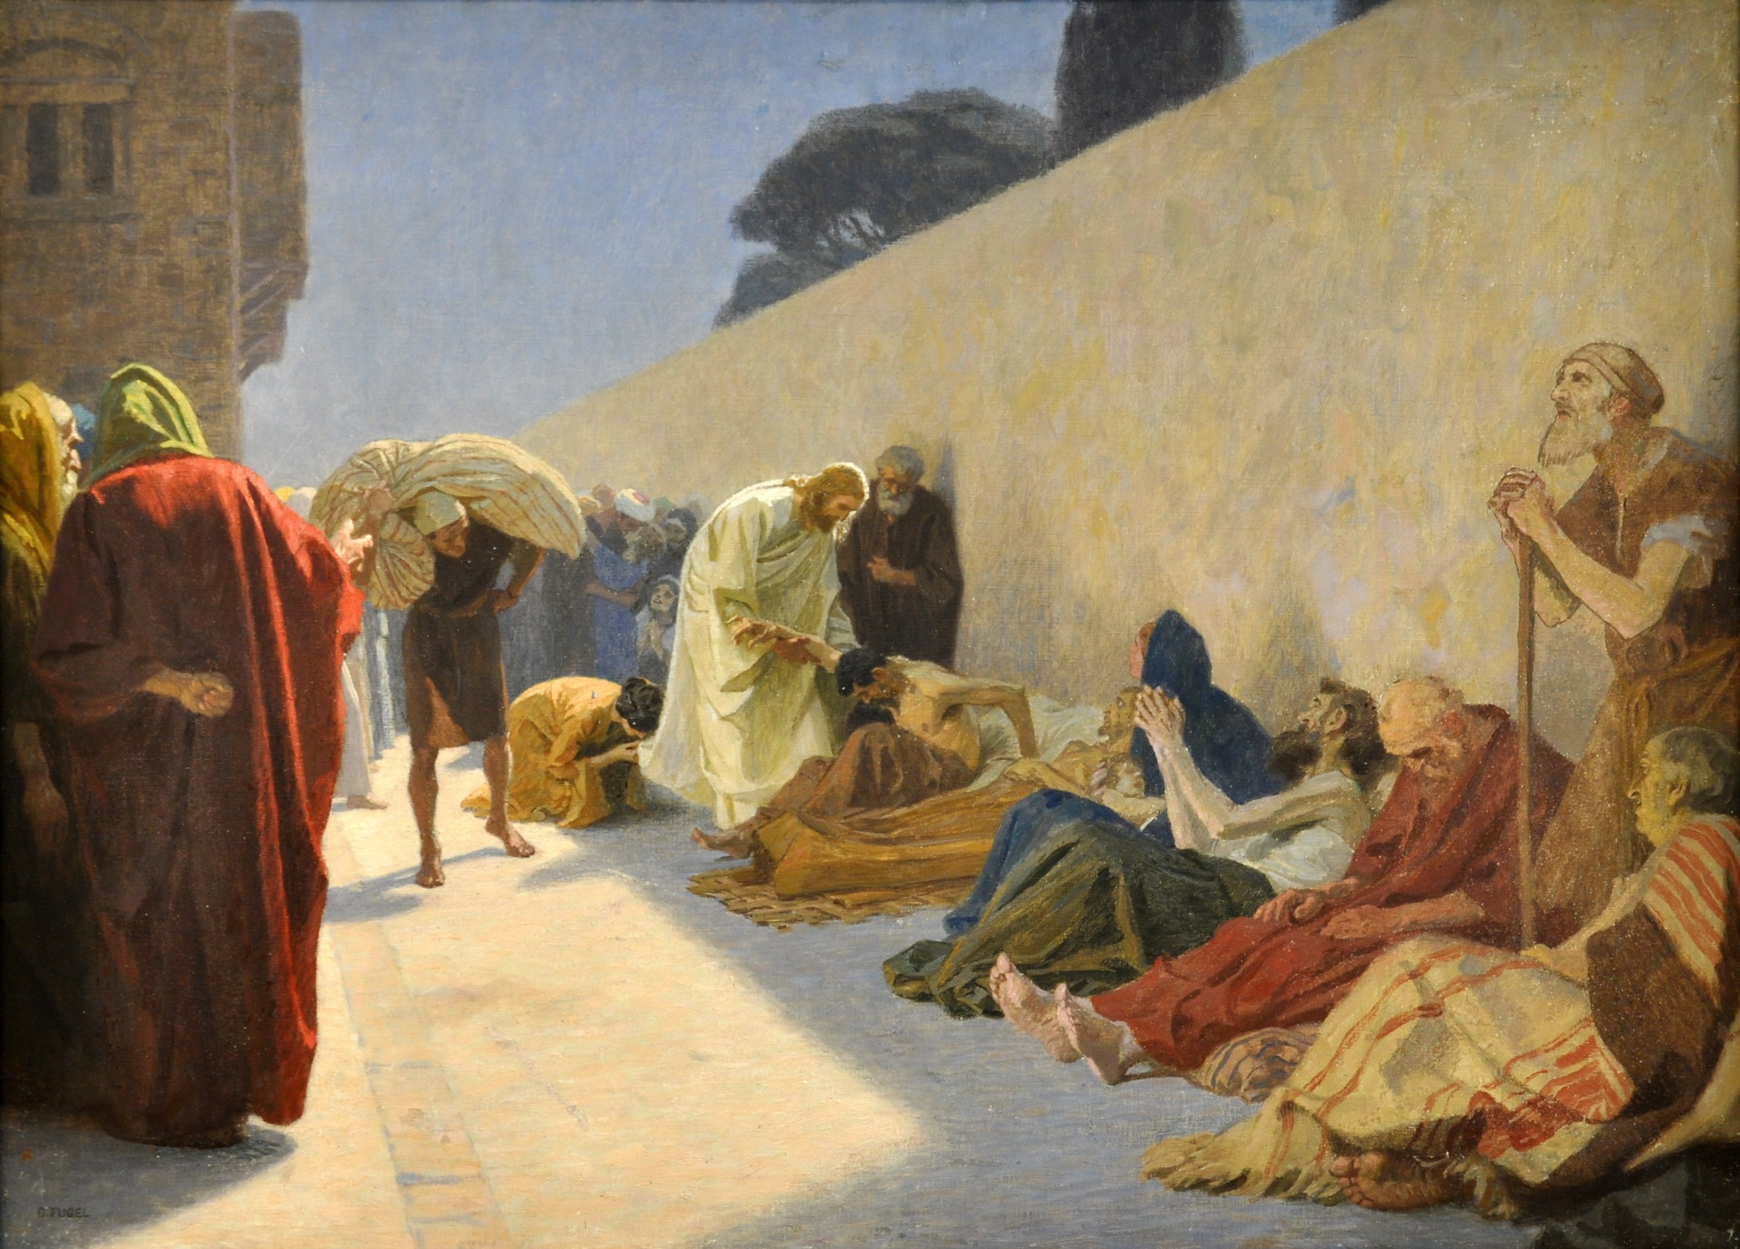
Gebhard Fugel, 1920

Slide 12
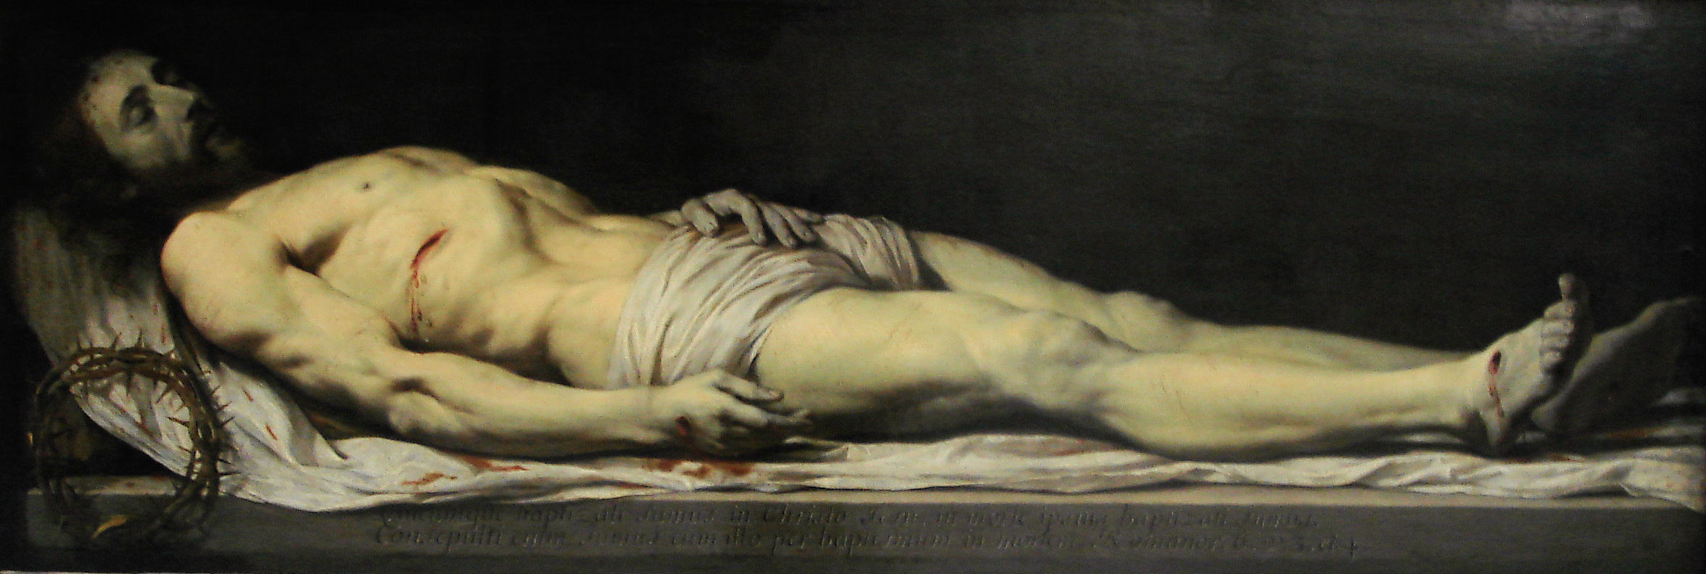
Philippe de Champaigne, 1693

Slide 13
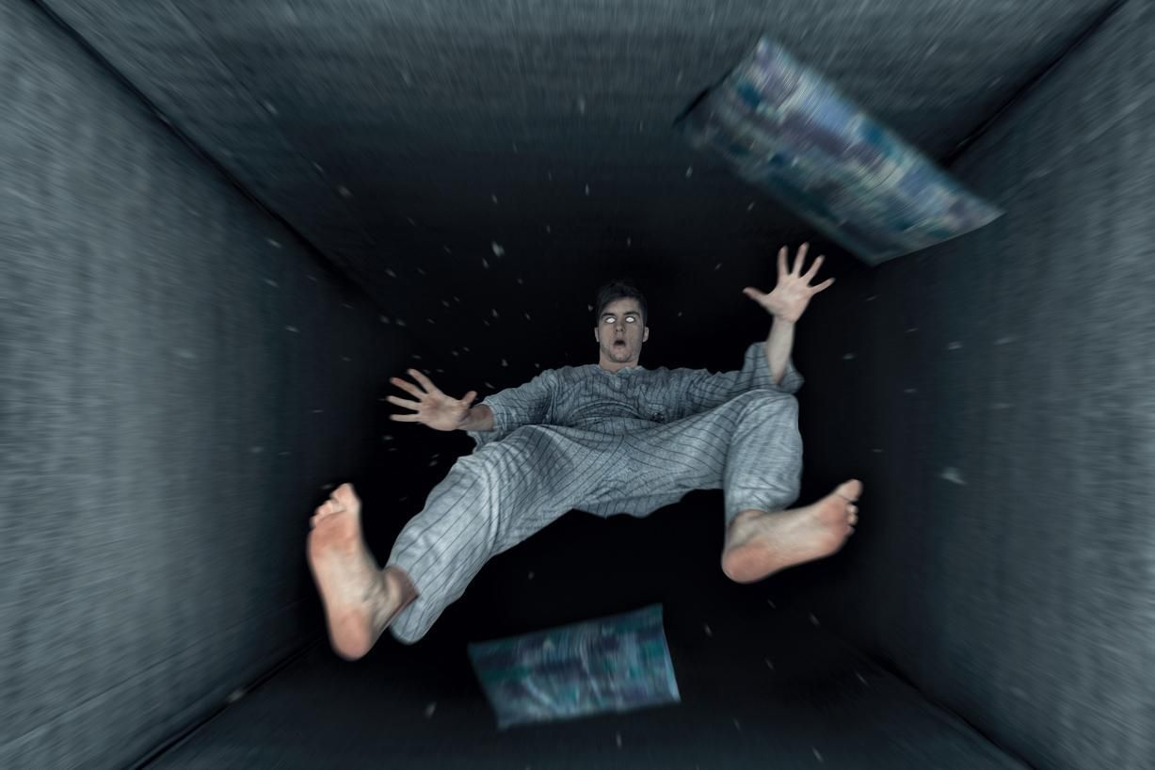

Slide 14
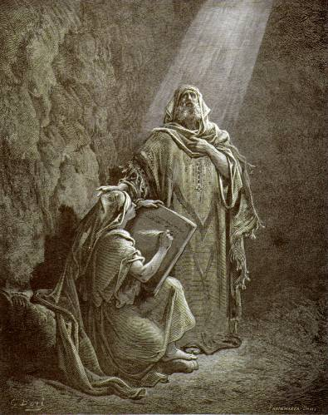
Gutave Doré,
Jérémie dans la fosse, 1870?

Slide 15
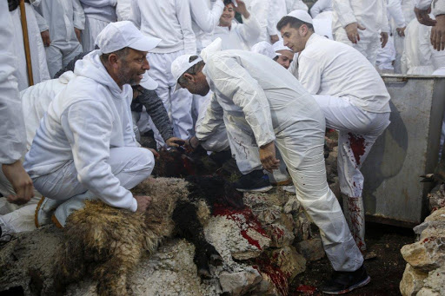

Slide 16
Rédemption, quèsaco ?
Trois contaminations
Décontamination
La messe est-elle un sacrifice ?
L’histoire de la croix
Quand la piété bug

Slide 17
3 contaminations
le traumatisme de la Passion
le vocabulaire du droit féodal
pratiques sacrificielles

Slide 18
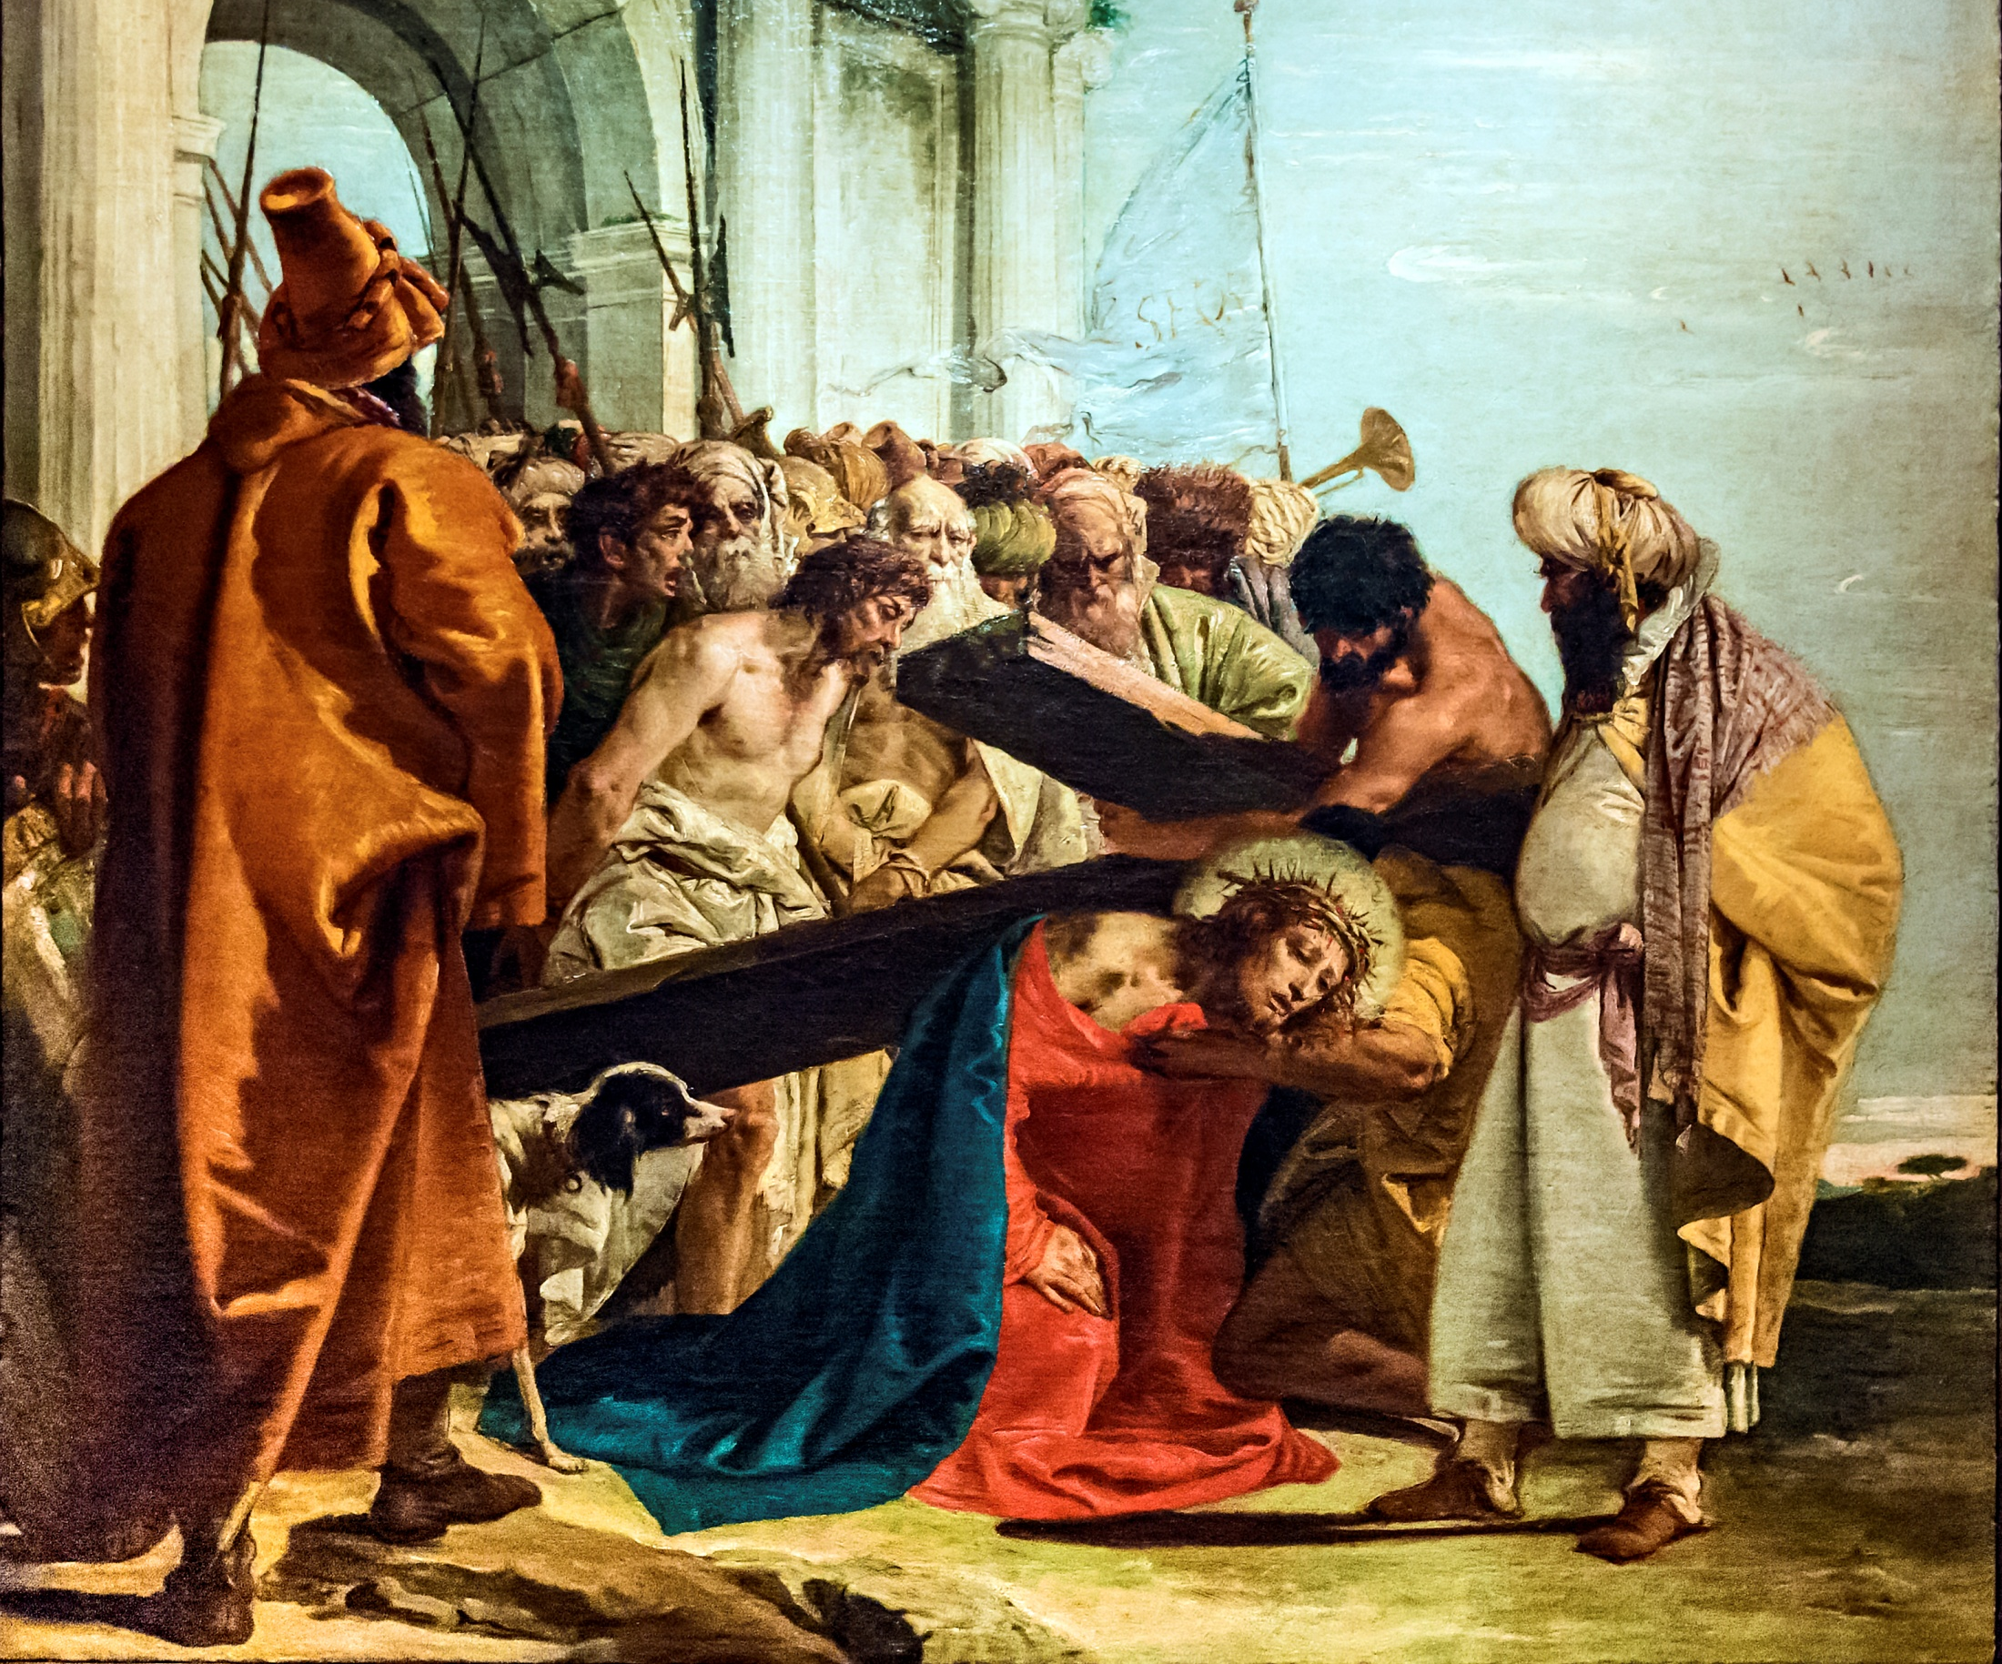
Tiepolo, Venise, 1749

Slide 19
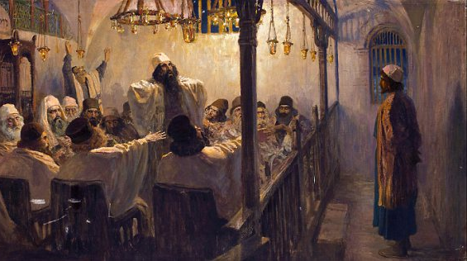
Chez le grand prêtre Anne

Slide 20
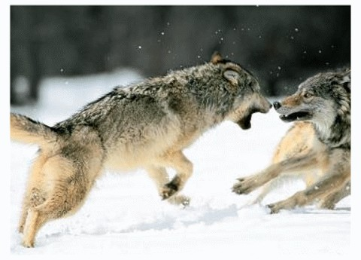

Slide 21
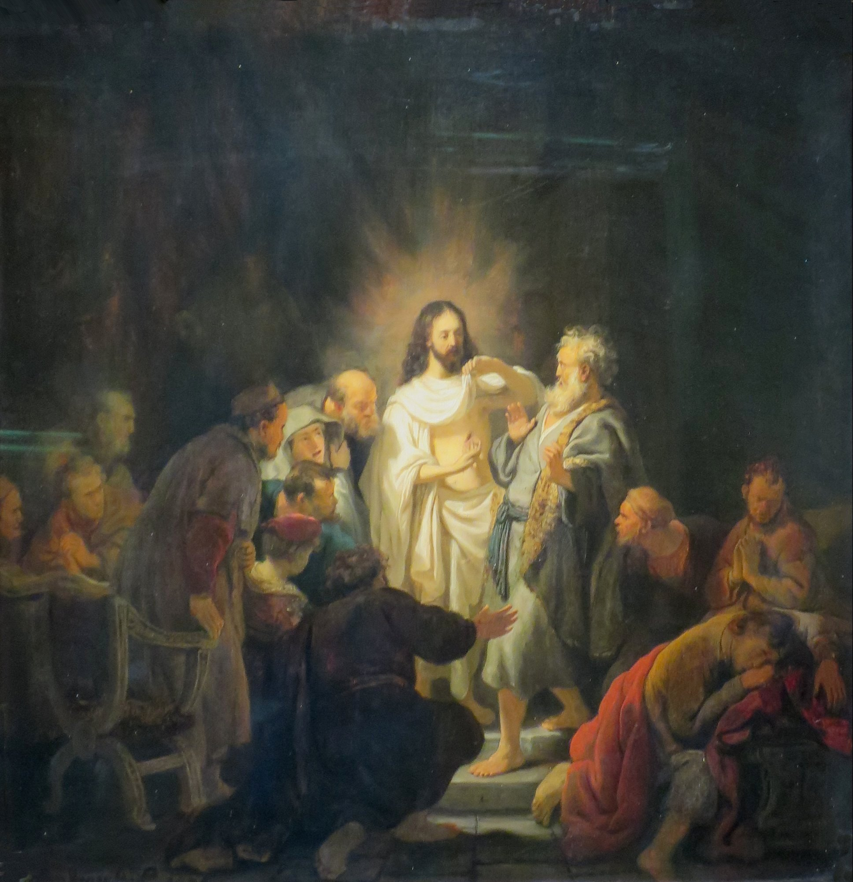
Rembrandt, Moscou, 1634

Slide 22
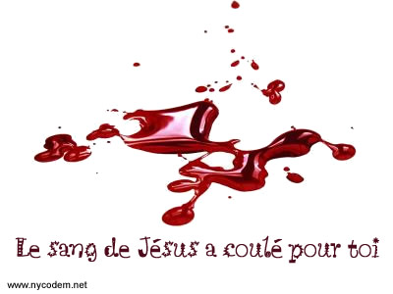

Slide 23
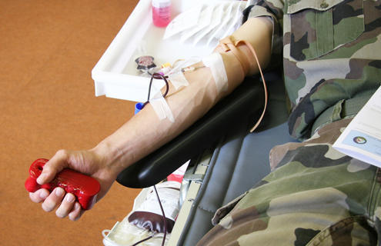

Slide 24
3 contaminations
le traumatisme de la Passion
le vocabulaire du droit féodal
pratiques sacrificielles

Slide 25
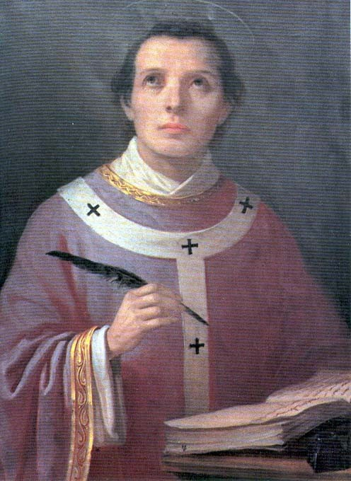
1033-1109
Monologion, 1075
Proslogion, 1078
Cur Deus homo, 1098

Slide 26
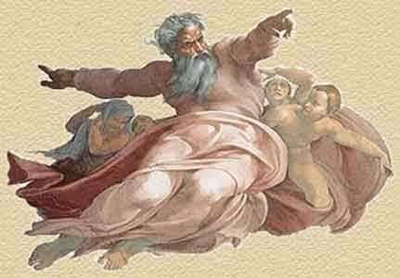

Slide 27
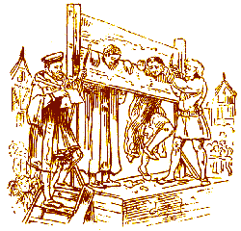

Slide 28
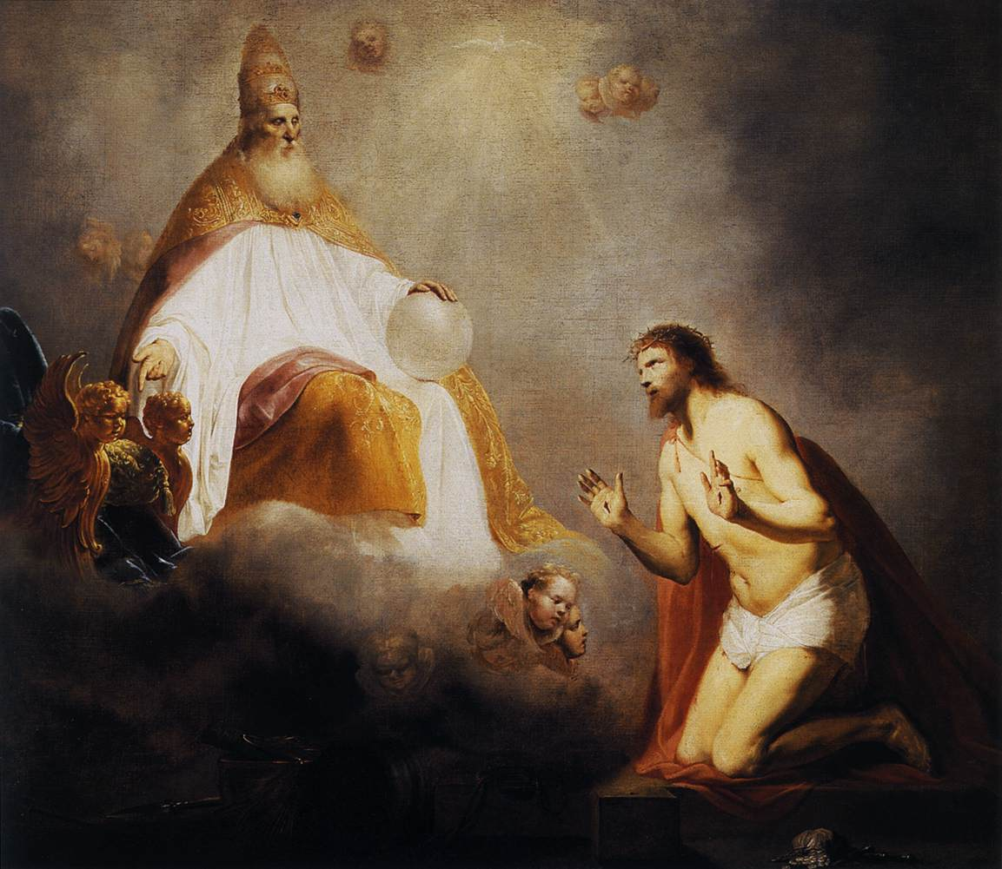
Pieter de Grebber, 1650

Slide 29
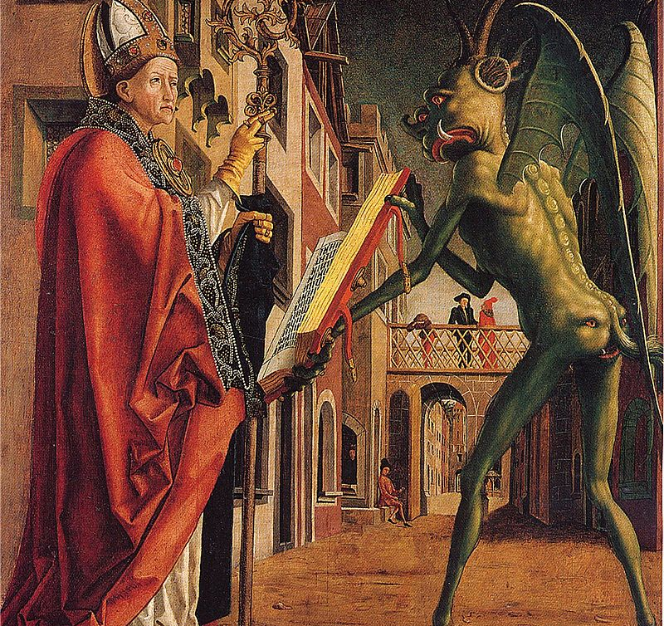

Slide 30
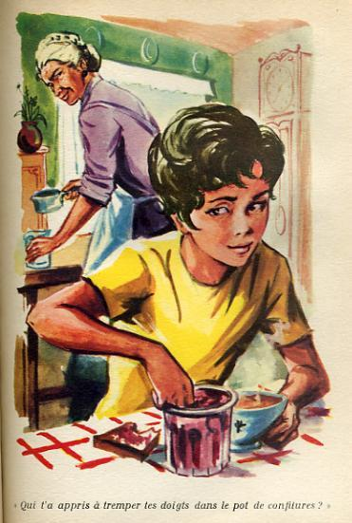

Slide 31
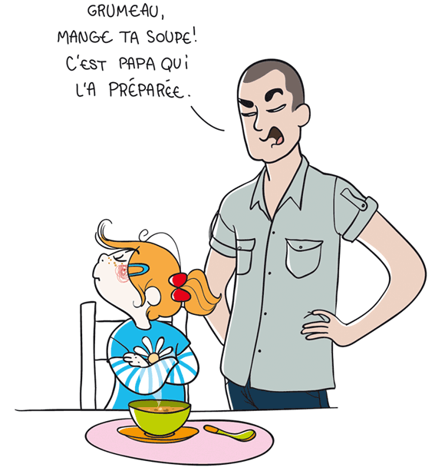

Slide 32
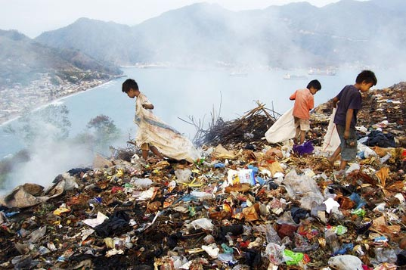

Slide 33
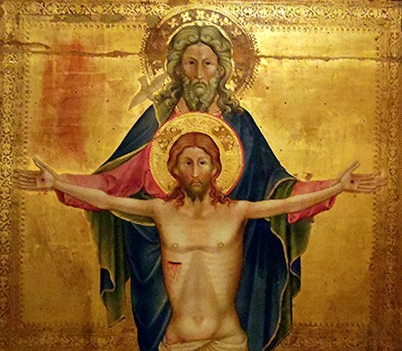

Slide 34
3 contaminations
le traumatisme de la Passion
le vocabulaire du droit féodal
pratiques sacrificielles

Slide 35
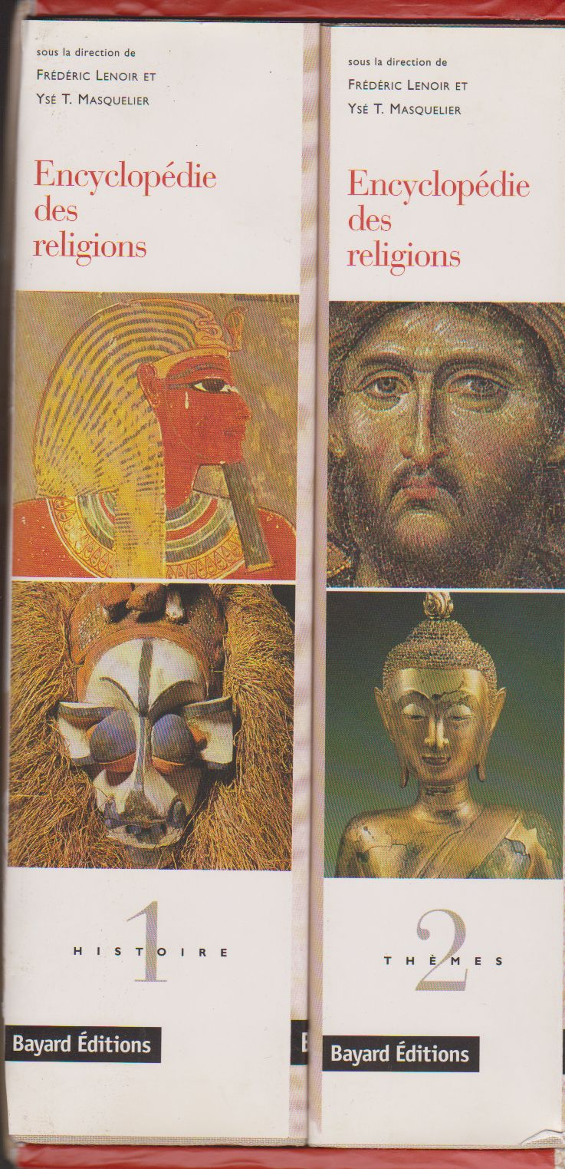
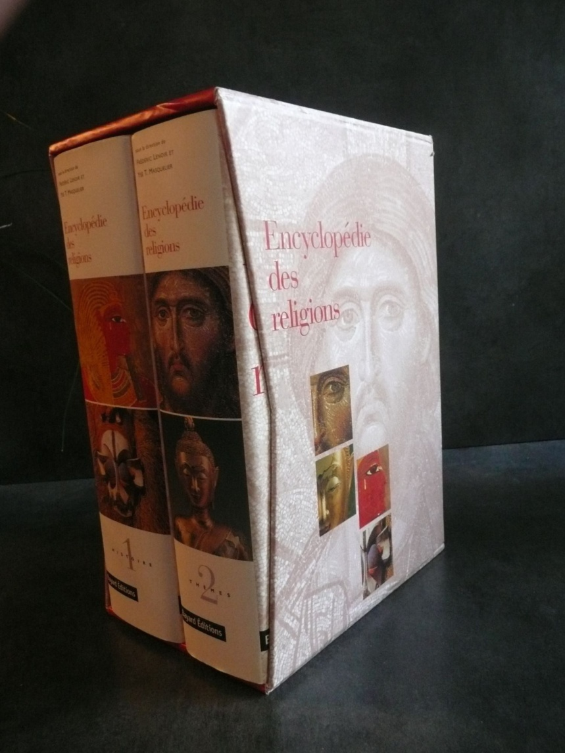

Slide 36
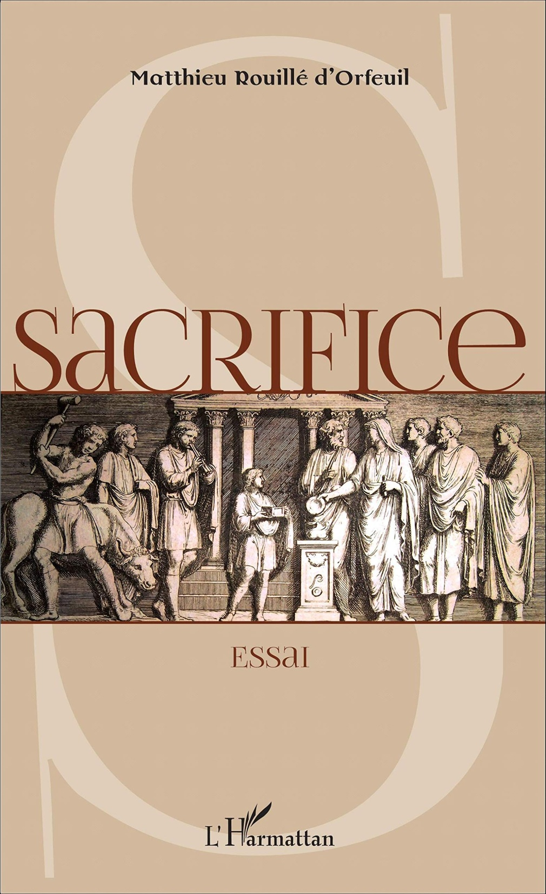
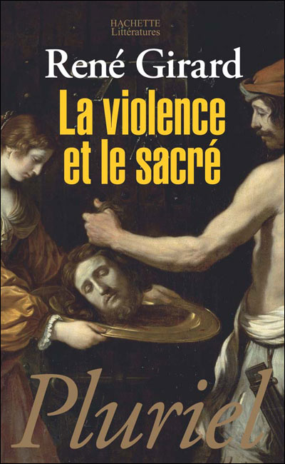
2015 2011

Slide 37
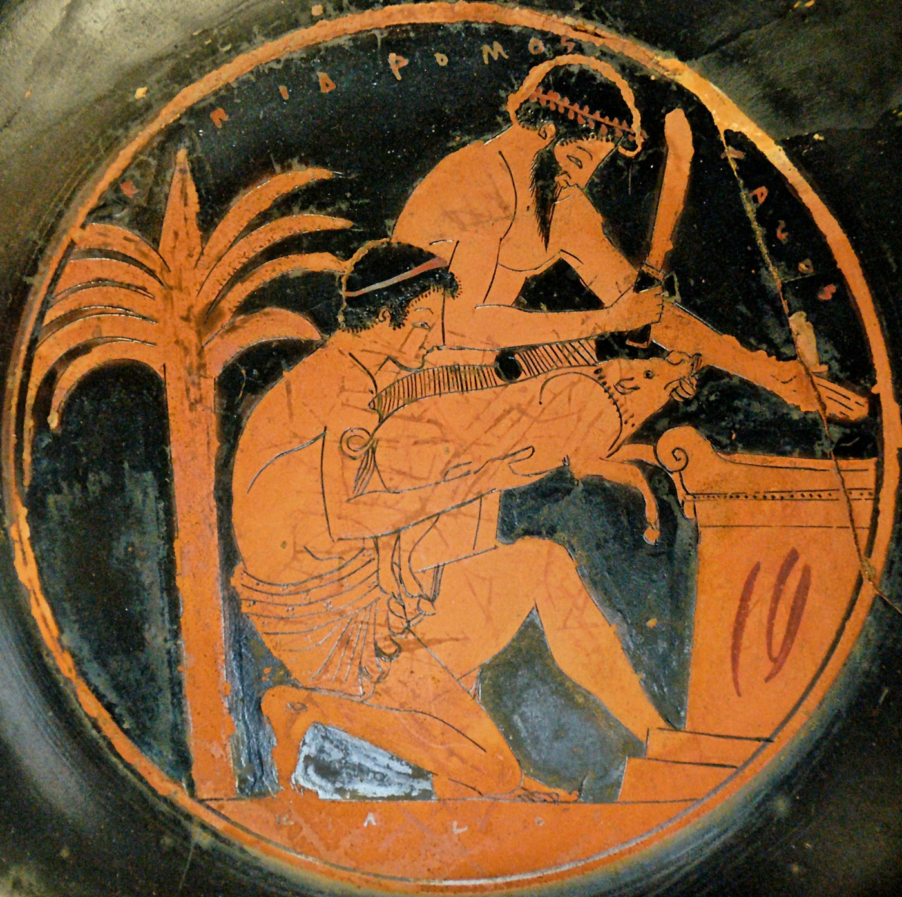
Étymologie
Pratiques païennes/universelles
Culture juive

Slide 38
Sacrifier =
Sacer : sacré + Facere : faire
Sacer : Coupé, réservé, lointain
Consacrer =
Cum : avec sacer

Slide 39
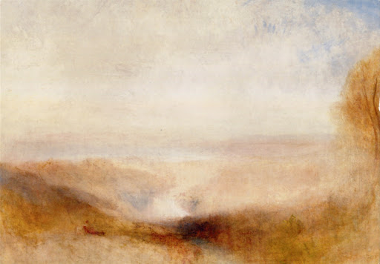
Turner, Lointain, 1845, Louvre

Slide 40

perdu
Sacrifier =
Sacer : sacré + Facere : faire
Consacrer =
Cum : avec sacer
rejoindre

Slide 41
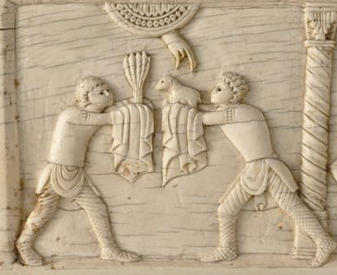

Slide 42
coupé
Sacrifier =
Sacer : sacré + Facere : faire
Consacrer =
Cum : avec sacer
réserve

Slide 43
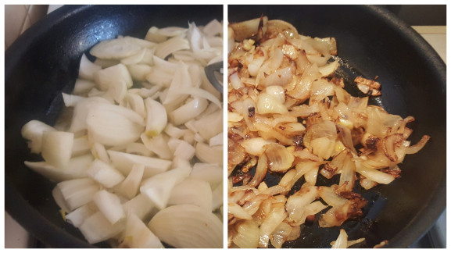
Réserver les oignons : les mettre à part, faire attendre, pour un autre usage

Slide 44
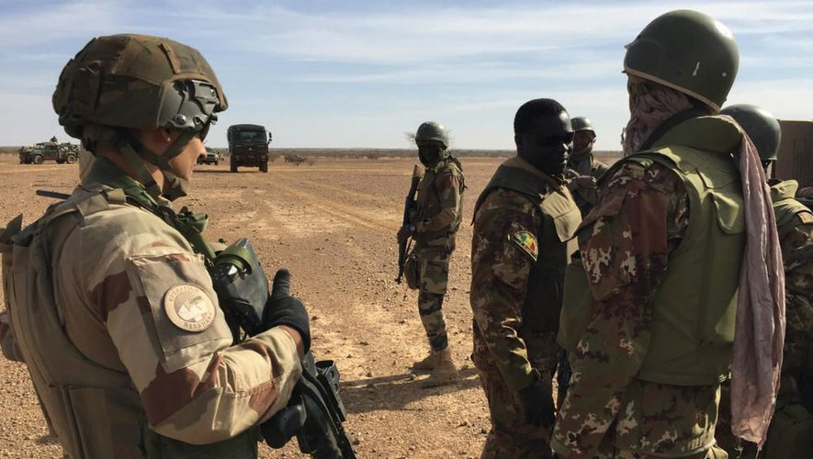
Une partie des troupes est consacrée à cette mission.

Slide 45
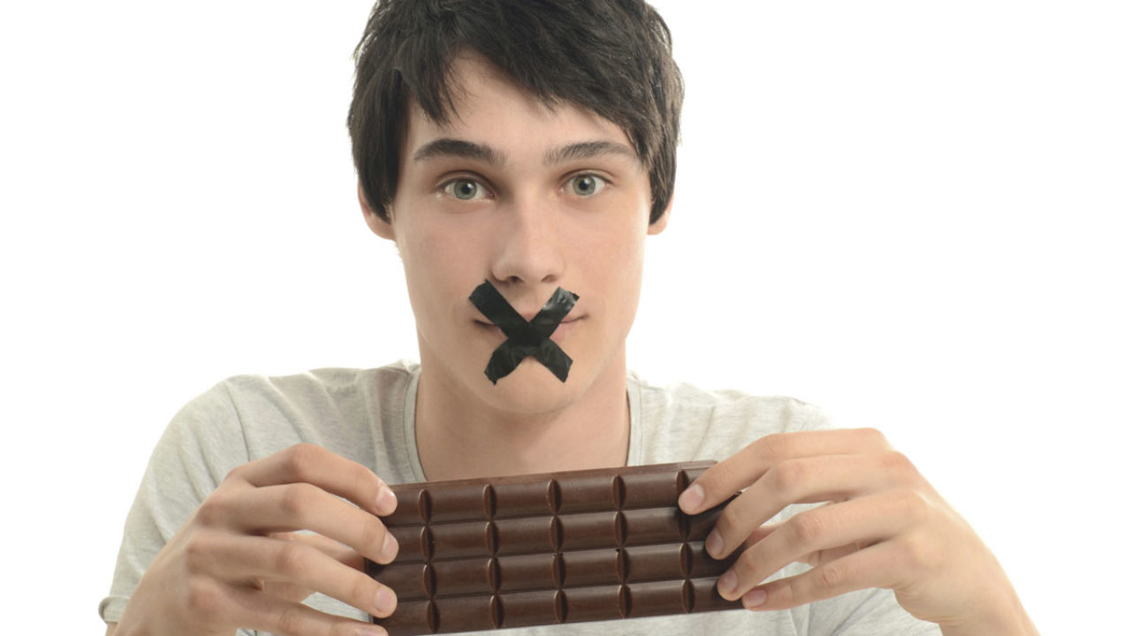

Slide 46
Étymologie
Pratiques païennes/universelles
Culture juive

Slide 47
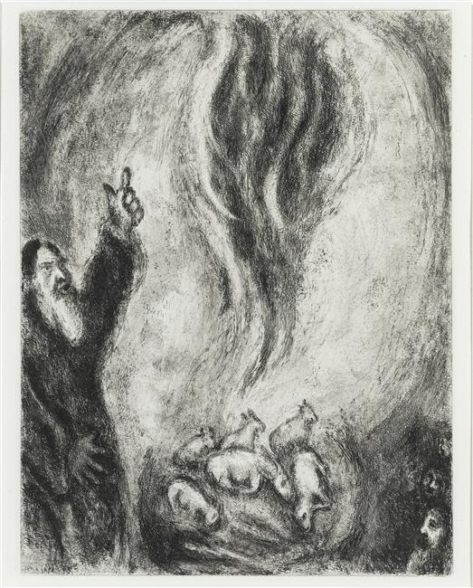
Pontife

Slide 48
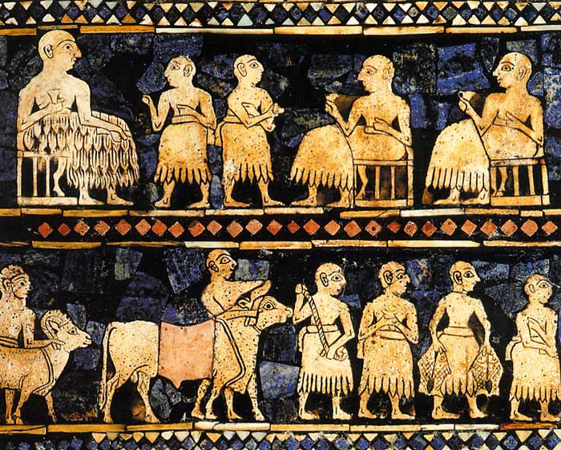
.
Troc
Les ambassades auprès du roi, Ur, 2600 av. J.C.

Slide 49
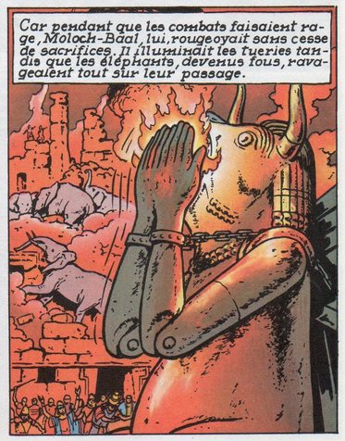
Le spectre de Carthage, les aventures d’Alix, Jacques Martin, Casterman 1977
Les récits romains de la conquête de Carthage justifient la destruction de cette ville par l’histoire de ces sacrifices humains à un Dieu assoiffé de sang. Sa colère apaisée, la paix revenait…

Slide 50
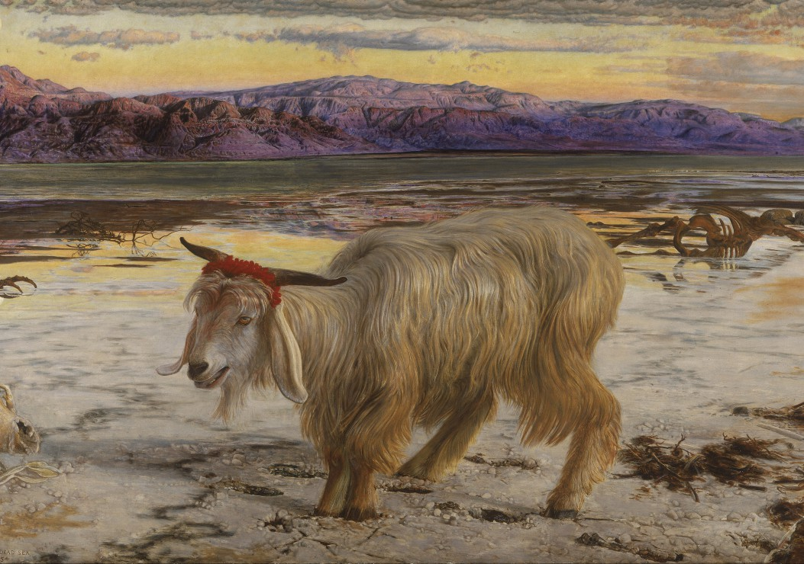
Catharsis
William Holman Hunt : Le Bouc Emissaire, 1854

Slide 51
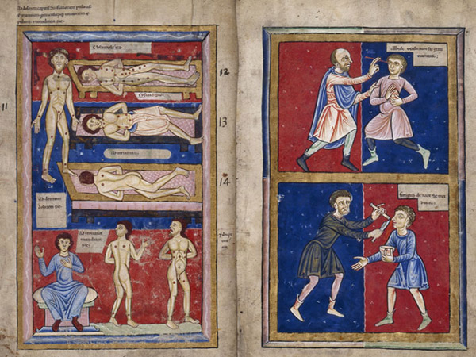
Purification

Slide 52
Étymologie
Pratiques païennes/universelles
Culture juive

Slide 53
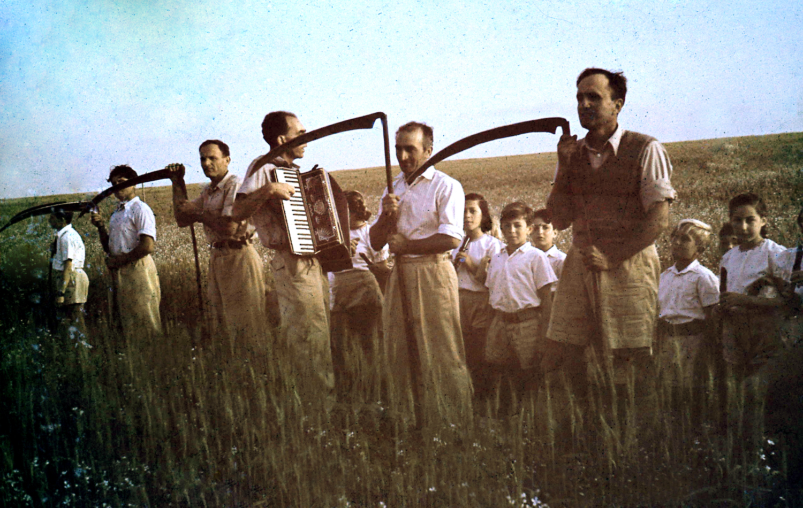
Les prémices
Célébration du premier Omer

Slide 54
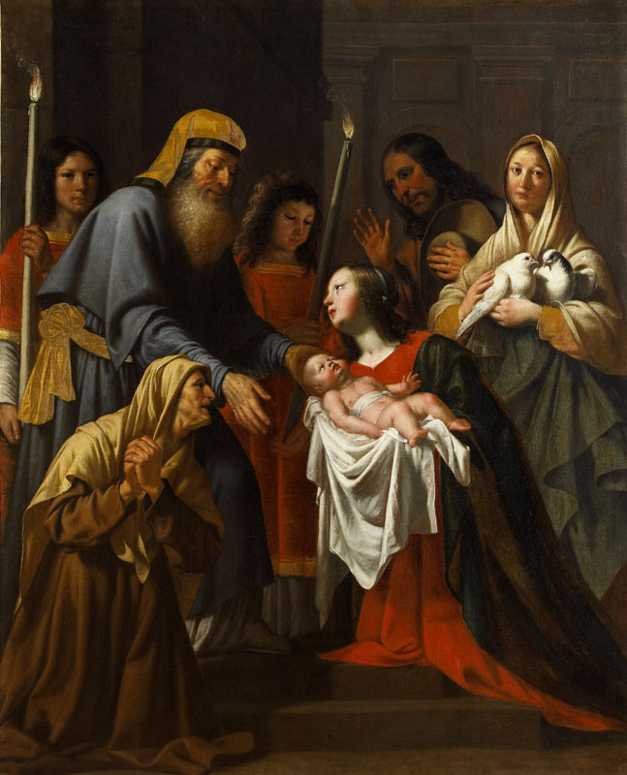
Guy François, 1616
Toulouse

Slide 55
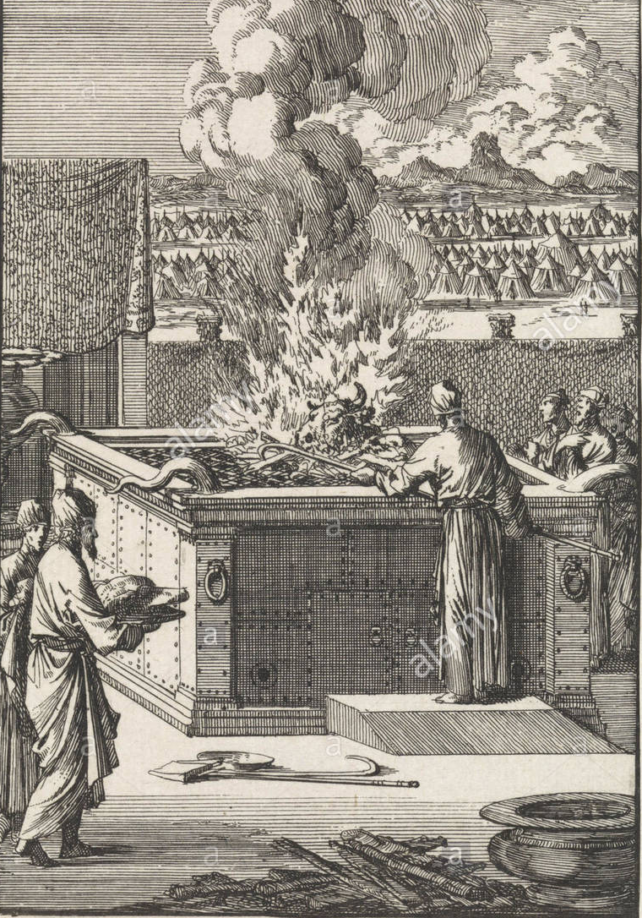

Slide 56
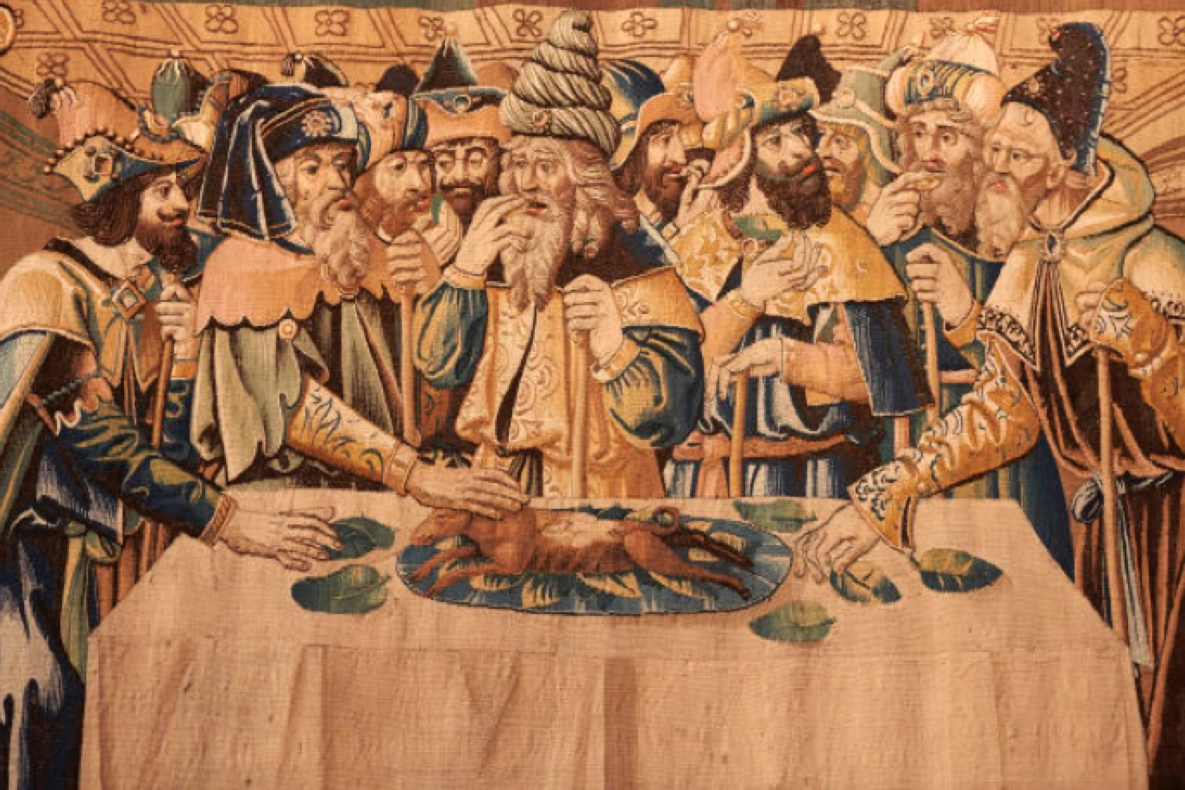

Slide 57
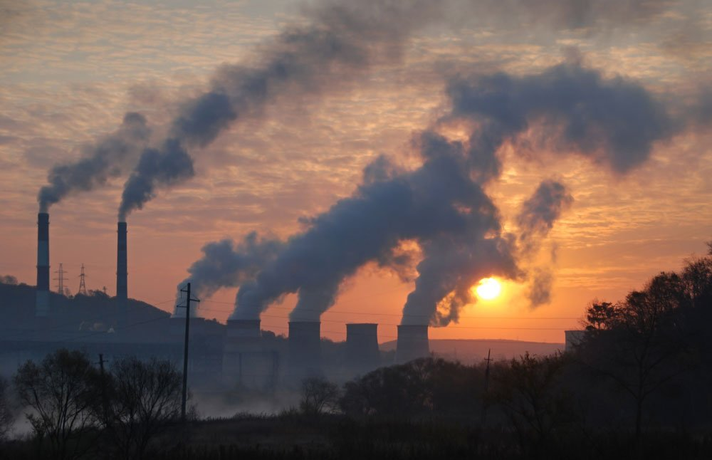

Slide 58
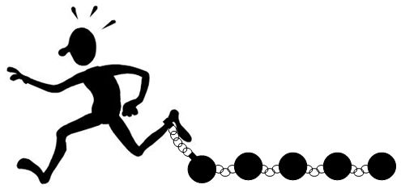

Slide 59


Slide 60


Slide 61
Rédemption, quèsaco ?
Trois contaminations
Décontamination
  critiques juives
  l’Agneau de Dieu
  Rm. 12, 1

Slide 62


Slide 63

Le Greco, Londres, 1600

Slide 64
Rédemption, quèsaco ?
Trois contaminations
Décontamination
  critiques juives
  l’Agneau de Dieu
  Rm. 12, 1

Slide 65

Alexandre Ivanos

Slide 66

Matthias Grünewald
1515
Colmar

Slide 67


Slide 69

Rémi Guido 1635

Slide 70


Slide 71


Slide 72


Slide 73


Slide 74
Rédemption, quèsaco ?
Trois contaminations
Décontamination
  critiques juives
  l’Agneau de Dieu
  Rm. 12, 1

Slide 75

Jacob Jordaens, 1630

Slide 76


Slide 77
Je vous exhorte donc, frères, par la tendresse de Dieu,
à lui offrir votre personne,
en sacrifice vivant, saint,
capable de plaire à Dieu :
c’est là, pour vous, la juste manière de lui rendre un culte.

Slide 78

Arnaud Beltrame
23 mars 2018

Slide 79


Slide 80


